Slide 1
스크립트 언어 기획발표
2017184007 김지혜
2017182031 이예은

Slide 2
목차
주제
활용 데이터 소개
기능 및 UI
역할 분담
일정
Tic-Tac-Toe

Slide 3



주제
동물 보호소
유기동물 조회 서비스

Slide 4
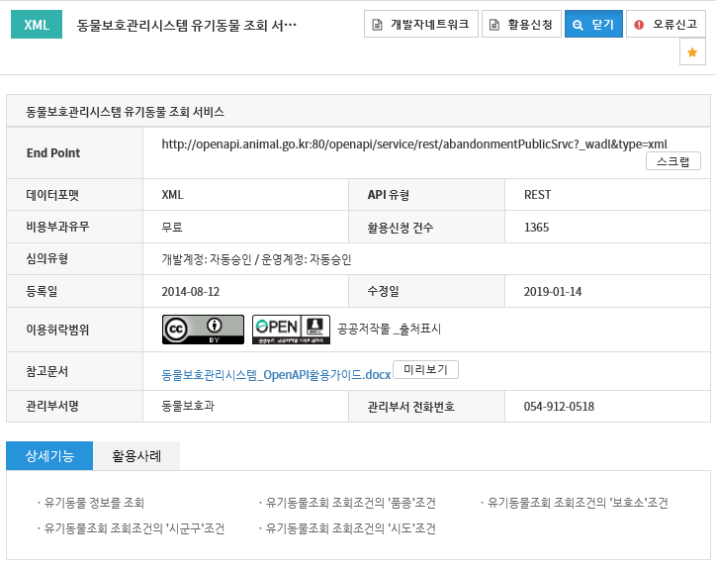
활용 데이터 소개
공공 데이터 포털
https://www.data.go.kr
동물보호관리시스템 유기동물 조회 서비스

Slide 5
기능
지도와 연동하여 위치 알림
지역 검색으로 유기동물 조회
유기 날짜로 유기동물 조회
하트기능
이메일로 정보 수신
텔레그램 봇

Slide 6

UI
WarmHeart ㅡ □ X
정보
지도
하트
지역
날짜

Slide 7
UI
WarmHeart ㅡ □ X
정보
지도
하트
지역
날짜
품종 개 > 푸들, 암컷
털색 흑
체중 6Kg
나이 3살추정
발견 배곧3로 96 부근
특징 전체미용, 단미, 성대수술
접수 2019.05.11
중성화여부 Y
보호소이름 한국야생동물보호협회
보호장소 경기도 안산시 상록구 청곡길 50
한국야생동물보호협회
담당자 박보검
연락처 031-000-1111
시/도
시/군/구
경기도
안산시
검색
품종 나이 성별
[개] 푸들 3 여
[개] 골든리트리버 5 남
[고양이] 믹스묘 4 남

Slide 8
UI
WarmHeart ㅡ □ X
정보
지도
하트
지역
날짜
품종 개 > 푸들, 암컷
털색 흑
체중 6Kg
나이 3살추정
발견 배곧3로 96 부근
특징 전체미용, 단미, 성대수술
접수 2019.05.11
중성화여부 Y
보호소이름 한국야생동물보호협회
보호장소 경기도 안산시 상록구 청곡길 50
한국야생동물보호협회
담당자 박보검
연락처 031-000-1111
검색 시작일 ~ 종료일 (20xxxxxx)
20190501 ~ 20190515
검색
품종 나이 성별
[개] 푸들 3 여
[개] 골든리트리버 5 남
[고양이] 믹스묘 4 남

Slide 9
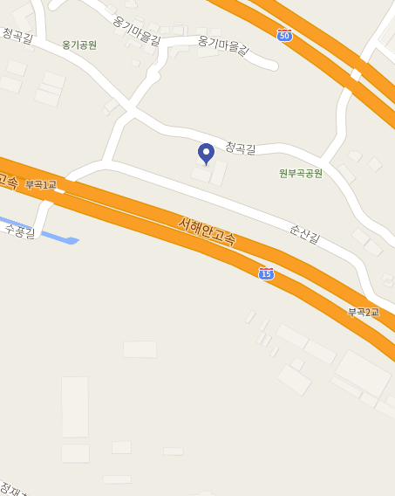
UI
WarmHeart ㅡ □ X
정보
지도
하트
지역
날짜
검색 시작일 ~ 종료일 (20xxxxxx)
20190501 ~ 20190515
검색
품종 나이 성별
[개] 푸들 3 여
[개] 골든리트리버 5 남
[고양이] 믹스묘 4 남

Slide 10
UI
WarmHeart ㅡ □ X
정보
지도
하트
지역
날짜
품종 개 > 푸들, 암컷
털색 흑
체중 6Kg
나이 3살추정
발견 배곧3로 96 부근
특징 전체미용, 단미, 성대수술
접수 2019.05.11
중성화여부 Y
보호소이름 한국야생동물보호협회
보호장소 경기도 안산시 상록구 청곡길 50
한국야생동물보호협회
담당자 박보검
연락처 031-000-1111
검색 시작일 ~ 종료일 (20xxxxxx)
20190501 ~ 20190515
검색
품종 나이 성별
[개] 푸들 3 여
[개] 골든리트리버 5 남
[고양이] 믹스묘 4 남

Slide 11
UI
WarmHeart ㅡ □ X
정보
지도
하트
[개] 푸들 3 여
지역
날짜
[개] 푸들 3 여
[개] 골든리트리버 5 남
[고양이] 믹스묘 4 남
검색 시작일 ~ 종료일 (20xxxxxx)
20190501 ~ 20190515
검색
품종 나이 성별
[개] 푸들 3 여
[개] 골든리트리버 5 남
[고양이] 믹스묘 4 남

Slide 12
UI
WarmHeart ㅡ □ X
정보
지도
하트
지역
날짜
품종 개 > 푸들, 암컷
털색 흑
체중 6Kg
나이 3살추정
발견 배곧3로 96 부근
특징 전체미용, 단미, 성대수술
접수 2019.05.11
중성화여부 Y
보호소이름 한국야생동물보호협회
보호장소 경기도 안산시 상록구 청곡길 50
한국야생동물보호협회
담당자 박보검
연락처 031-000-1111
검색 시작일 ~ 종료일 (20xxxxxx)
20190501 ~ 20190515
검색
품종 나이 성별
[개] 푸들 3 여
[개] 골든리트리버 5 남
[고양이] 믹스묘 4 남

Slide 13
UI
WarmHeart ㅡ □ X
정보
지도
하트
지역
날짜
품종 개 > 푸들, 암컷
털색 흑
체중 6Kg
나이 3살추정
발견 배곧3로 96 부근
특징 전체미용, 단미, 성대수술
접수 2019.05.11
중성화여부 Y
보호소이름 한국야생동물보호협회
보호장소 경기도 안산시 상록구 청곡길 50
한국야생동물보호협회
담당자 박보검
연락처 031-000-1111
검색 시작일 ~ 종료일 (20xxxxxx)
20190501 ~ 20190515
검색
WarmHeart ㅡ □ X
메일 주소를 입력하세요
wangjh79@kpu.ac.kr
확인
품종 나이 성별
[개] 푸들 3 여
[개] 골든리트리버 5 남
[고양이] 믹스묘 4 남

Slide 14
역할분담
PPT | 김지혜
영상 | 이예은
프로그램 코딩 | 함께^~^

Slide 15
일정
5/06 ~ 5/12 | 국가공공데이터 포털 사례 조사 / 주제 선정
5/13 ~ 5/19 | 발표 PPT 및 영상 제작 / 기획 발표
5/20 ~ 5/26 | Open API 연동 / 유기날짜 기준으로 검색
5/27 ~ 6/02 | 중간 발표 / 지역 보호소 정보로 검색 / 지도 연동으로 보호소 위치 출력
6/03 ~ 6/09 | 하트 기능 / 이메일 연동 기능 / Tkinter GUI
6/10 ~ 6/16 | 텔레그렘 봇 / C, C++ 연동 / 배포파일 작성 및 최종점검
6/17 | 최종발표

Slide 16
Tic-Tac-Toe

